Slide 1
Ekonomické informace
Předsednictvo RVŠ 18.5. 2023
Valová Lenka

Slide 2
OBSAH
Informace o jednání zástupců RVŠ ve Mzdové komisi MŠMT
Informace o jednání Kulatého stolu k problematice financování VŠ

Slide 3
Mzdová komise MŠMT jednání 10.5. 2023
Zástupci RVŠ v komisi – prof. Pospíšil, prof. Kašparovský, dr. Valová
Byla doplněna analytická část materiálu zpracovávaného pro jednání vlády
Byly shrnuty okruhy, které byly zahrnuty do informací rektorů VŠ o probíhajících či chystaných opatření na školách vedoucích k efektivitě, hospodárnosti a především zvýšení kvality vzdělávací činnosti (reakce na výzvu ministra Balaše)
Byla konstatována změna ministra školství od 11.5. 2023, kdy se stal ministrem doc.PhDr. Mikuláš Bek,Ph.D
Očekává se jeho vklad do problematiky a stanovení dalšího postupy

Slide 4
Doplnění analytické části materiálu
Podíl vysokoškolsky vzdělaných na populaci
Zadání pro VŠ je pokračovat v nárůstu a vyrovnávání stáleného o 12b.p. nižšího podílu, tomu však dosud neodpovídá finanční zajištění a naprosto absentuje úvaha o potřebných oborech VŠ vzdělávání
Rozhodující by zde měla být schopnost konkurence a to mezinárodní, ČR je zemí exportně orientovanou

Slide 5
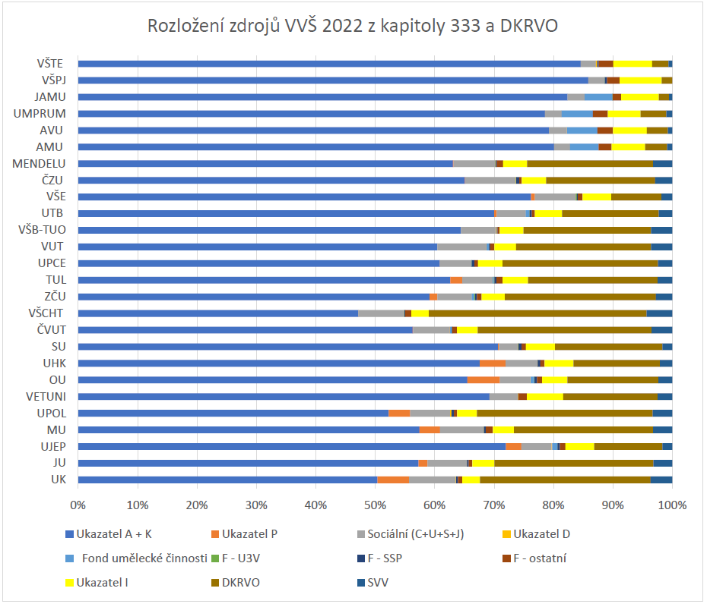
Dlouhodobě upozorňujeme na rozdílný objektivně možný přístup škol k různým zdrojům financování – přímá závislost na oblast ON

Slide 6
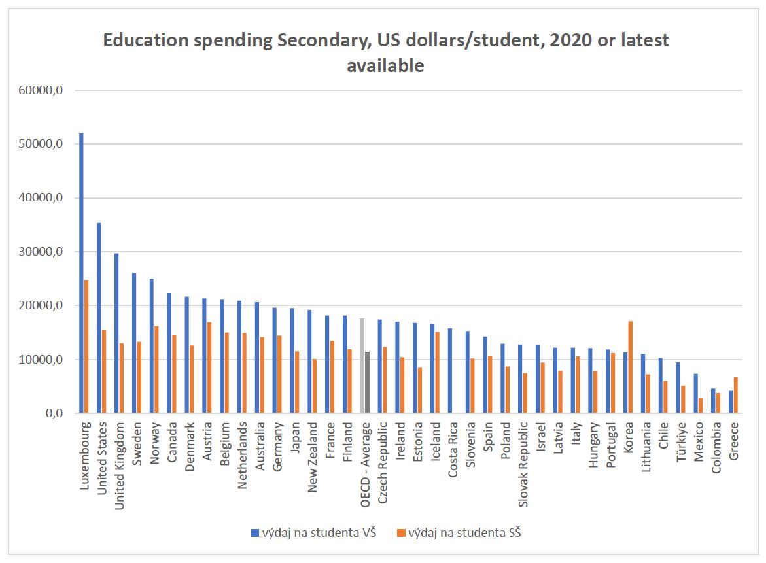
Výdaje na 1 žáka/studenta v r. 2019
 | Výdaje NIV+INV (mil. Kč) | Počet žáků/std | Výdaje na 1 ž/std (Kč)
Předškolní vzdělávání | 27 876 | 365 000 | 76 400
Základní školy | 97 199 | 953 000 | 102 000
Gymnázia | 10 538 | 131 000 | 80 400
Střední školy | 33 900 | 424 000 | 80 000
VOŠ | 584 | 18 000 | 32 400
VVŠ | 26 529 | 267 000 | 99 400

Slide 7
 | 2021 PODÍL A+K NA NÁKLADECH A VÝNOSECH VVŠ
 |  | A+K |  | výnosy bez prodeje majetku | % A+K z výnosů |  | náklady bez odpisů | % A+K z nákladů
11000 | Univerzita Karlova | 3 719 851 |  | 12 443 136 | 30% |  | 11 357 895 | 33%
12000 | Jihočeská univerzita v Českých Budějovicích | 628 791 |  | 1 839 433 | 34% |  | 1 660 905 | 38%
13000 | Univerzita Jana Evangelisty Purkyně v Ústí nad Labem | 466 728 |  | 1 080 140 | 43% |  | 955 892 | 49%
14000 | Masarykova univerzita | 2 319 718 |  | 7 585 954 | 31% |  | 6 848 533 | 34%
15000 | Univerzita Palackého v Olomouci | 1 330 843 |  | 4 516 305 | 29% |  | 4 060 446 | 33%
16000 | Veterinární a farmaceutická univerzita Brno | 308 594 |  | 838 391 | 37% |  | 723 125 | 43%
17000 | Ostravská univerzita | 555 227 |  | 1 250 296 | 44% |  | 1 138 380 | 49%
18000 | Univerzita Hradec Králové | 344 285 |  | 932 415 | 37% |  | 842 974 | 41%
19000 | Slezská univerzita v Opavě | 293 685 |  | 595 803 | 49% |  | 524 505 | 56%
21000 | České vysoké učení technické v Praze | 1 745 271 |  | 6 870 572 | 25% |  | 5 969 746 | 29%
22000 | Vysoká škola chemicko-technologická v Praze | 490 468 |  | 1 947 883 | 25% |  | 1 909 663 | 26%
23000 | Západočeská univerzita v Plzni | 748 440 |  | 2 524 438 | 30% |  | 2 160 564 | 35%
24000 | Technická univerzita v Liberci | 431 134 |  | 1 418 474 | 30% |  | 1 231 011 | 35%
25000 | Univerzita Pardubice | 516 075 |  | 1 558 341 | 33% |  | 1 350 940 | 38%
26000 | Vysoké učení technické v Brně | 1 385 958 |  | 4 697 223 | 30% |  | 4 118 555 | 34%
27000 | Vysoká škola báňská - Technická univerzita Ostrava | 921 036 |  | 3 370 599 | 27% |  | 2 901 250 | 32%
28000 | Univerzita Tomáše Bati ve Zlíně | 619 080 |  | 1 437 206 | 43% |  | 1 219 666 | 51%
31000 | Vysoká škola ekonomická v Praze | 728 170 |  | 1 663 291 | 44% |  | 1 594 172 | 46%
41000 | Česká zemědělská univerzita v Praze | 1 029 798 |  | 3 171 254 | 32% |  | 2 825 944 | 36%
43000 | Mendelova univerzita v Brně | 603 263 |  | 2 252 444 | 27% |  | 1 981 701 | 30%
51000 | Akademie múzických umění v Praze | 347 061 |  | 613 609 | 57% |  | 579 132 | 60%
52000 | Akademie výtvarných umění v Praze | 96 435 |  | 158 241 | 61% |  | 152 883 | 63%
53000 | Vysoká škola uměleckoprůmyslová v Praze | 139 744 |  | 243 924 | 57% |  | 235 210 | 59%
54000 | Janáčkova akademie múzických umění v Brně | 200 248 |  | 329 076 | 61% |  | 287 504 | 70%
55000 | Vysoká škola polytechnická Jihlava | 120 155 |  | 197 234 | 61% |  | 179 562 | 67%
56000 | Vysoká škola technická a ekonomická v Českých Budějovicích | 161 160 |  | 262 514 | 61% |  | 242 732 | 66%
 |  | 20 251 220 |  | 63 798 196 | 32% |  | 57 052 889 | 35%
 |  |  |  | median | 35% |  | median | 40%
Podíl příspěvku na vzdělávání (A+K) je vůči ostatním zdrojům neúměrně nízký 40:60, poměr by měl být minimálně vyrovnaný, ne-li 60:40 – prvotním úkolem VŠ je vzdělávání, jsme vrcholná část vzdělávací soustvy

Slide 8
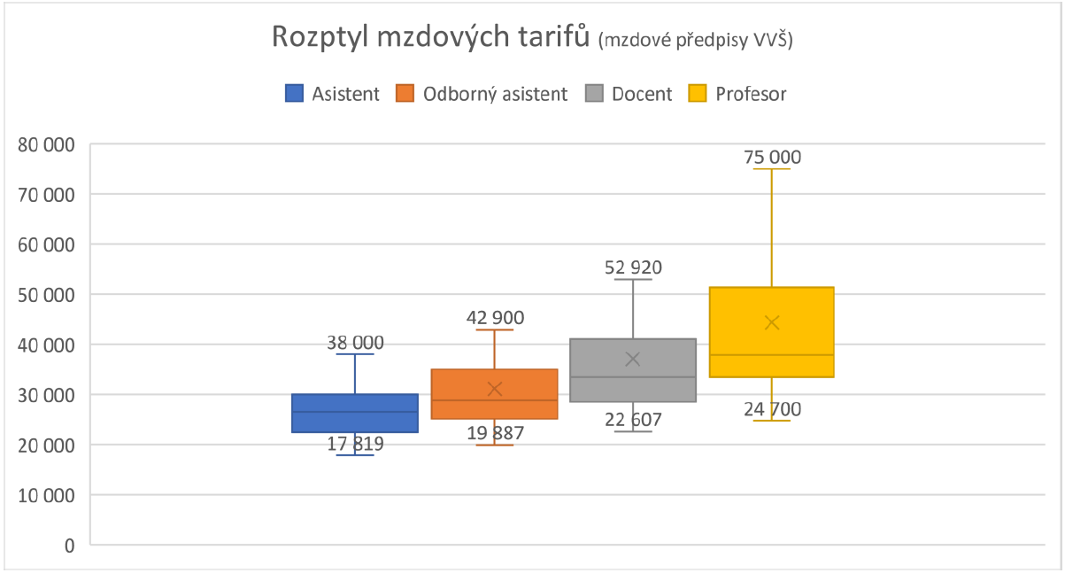
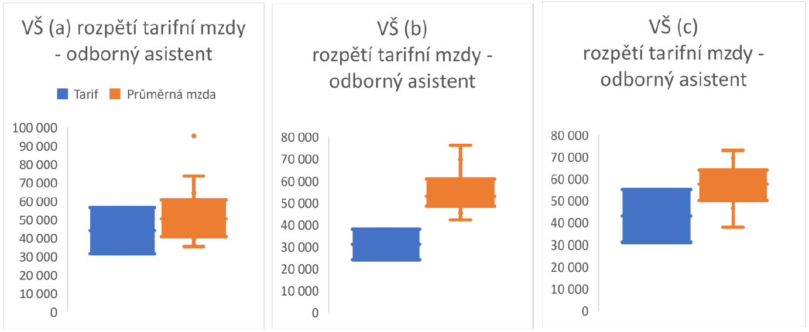
Pouze 6 VVŠ má tarify bez rozpětí jednotlivých tříd.
Jasná enormní závislost na pohyblivých složkách mzdy – osobní hodnocení v rozpětí 50-250
Nutno doplnit o reálný podíl A+K x DKRVO na mzdových fondech

Slide 9
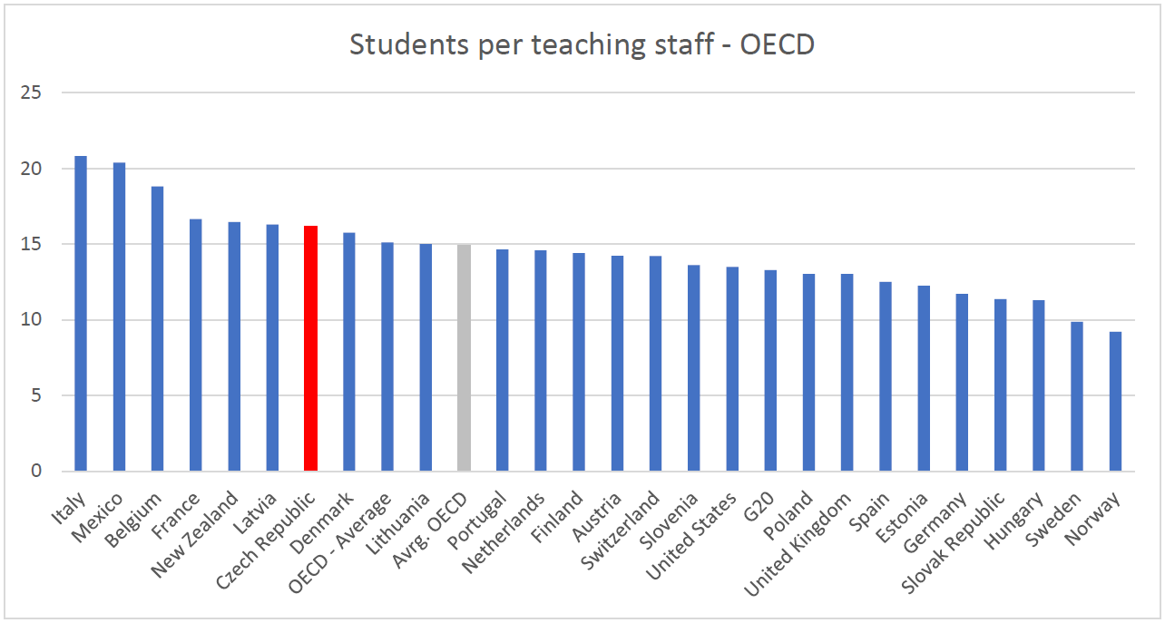
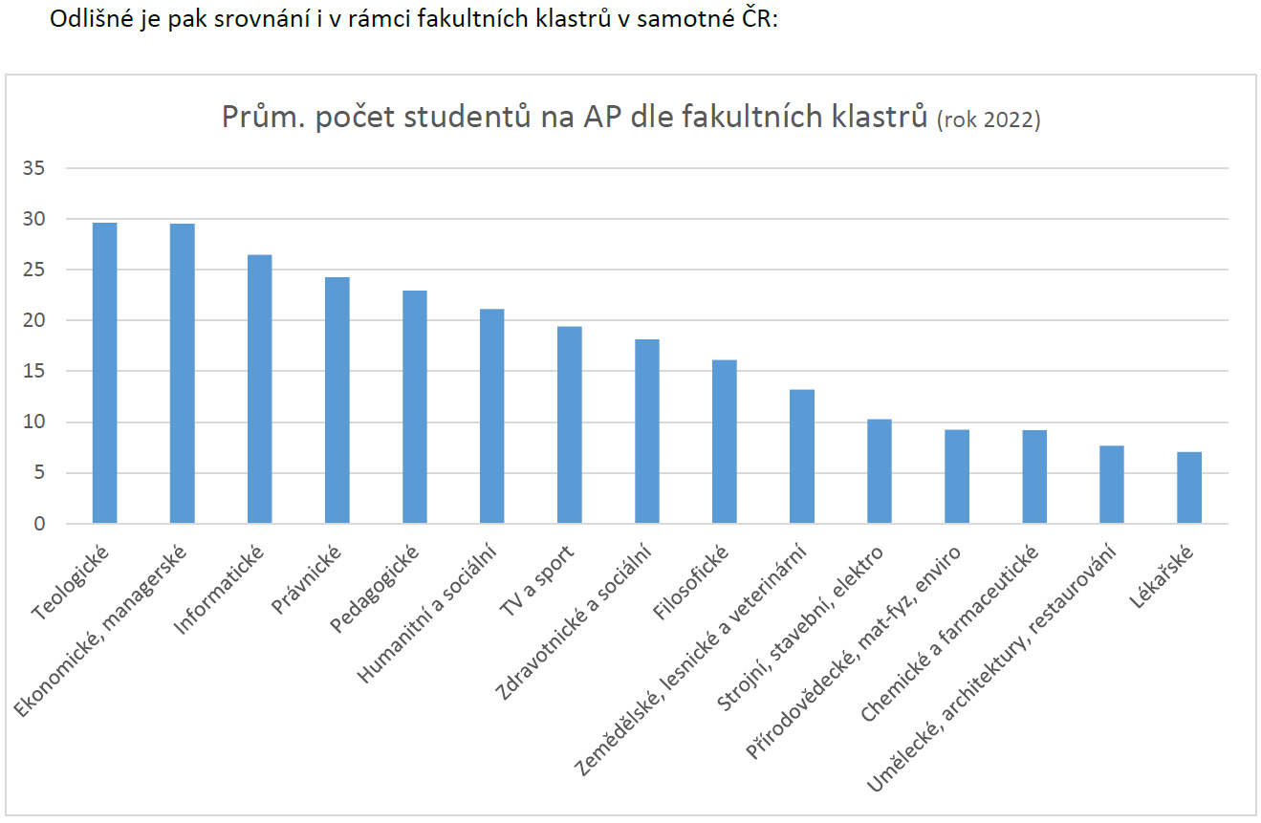
Optimální počet studentů na AP není regulován, úvaha o zahrnutí do standardů SP musí respektovat specifika fakultních klastrů (SP)

Slide 10
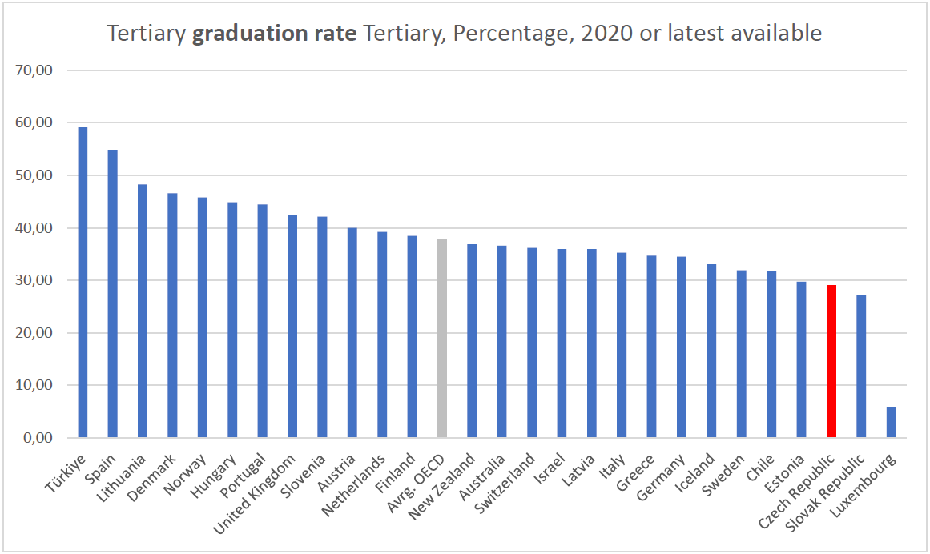
Zhruba třetinová efektivita vysokoškolského vzdělávání je velmi zavádějícím údajem, neboť hodnotí ukončená studia, nikoliv graduované studenty. Nutno doplnit tento údaj ze SIMS – nikoliv studia, ale dle RČ studenti, kteří úspěšně ukončí VŠ vzdělávání.

Slide 11
Kulatý stůl k problematice financování VŠ – Brno 12.5. 2023
Pořadatel poradce pana premiéra Jiří Nantl, účast zástupců MŠMT, obou reprezentací, asociace filozofických a humanitních fakult, odbory, NAU
Přenos informací, prezentace dosud vypracované především analytické části materiálu Mzdové komise MŠMT pro vládu
Konstatováno:
- reálné podfinancování VVŠ
- nízký podíl prostředků na vzdělávací část činnosti VŠ
- nutná reakce vlády, ale i
- legislativní opatření – novela x nový ZVŠ, rovnováha odpovědností a pravomocí,
pracovněprávní problematika…..
- odpovídající aktivita na úrovni jednotlivých VŠ i systému jako celku vedoucí ke zvýšení
kvality, efektivnosti a hospodárnosti
- očekávaný vklad nového ministra školství – jednání ČKR 8.6. a Sněmu RVŠ 15.6. 2023
- příprava konkrétních opatření Reprezentativní komise v červnu 2023

